Slide 1

数学建模讲座
优化建模与LINDO/LINGO优化软件

Slide 2
简要提纲
1. 优化模型与优化软件简介
2. LINDO公司的主要软件产品及功能简介
3. LINDO / LINGO软件的使用简介
4. 建模与求解实例（结合软件使用）

Slide 3
1. 优化模型与优化软件简介

Slide 4
优化模型和优化软件的重要意义
(最)优化:在一定条件下,寻求使目标最大(小)的决策
最优化是工程技术、经济管理、科学研究、社会生活中经常遇到的问题, 如:
结构设计
资源分配
生产计划
运输方案
解决优化问题的手段
经验积累，主观判断
作试验，比优劣
建立数学模型(优化模型)，求最优策略(决策)
CUMCM赛题：约70%以上与优化有关，需用软件求解

Slide 5
(最)优化理论是运筹学的基本内容
运筹学(OR: Operations/Operational Research)
管理科学(MS: Management Science)
决策科学 (DS: Decision Science)
OR/MS/DS
优化(Optimization), 规划(Programming)
无约束优化
非线性规划
不确定规划
多目标规划
线性规划
整数规划
组合优化
目标规划
网络优化
动态规划

Slide 6
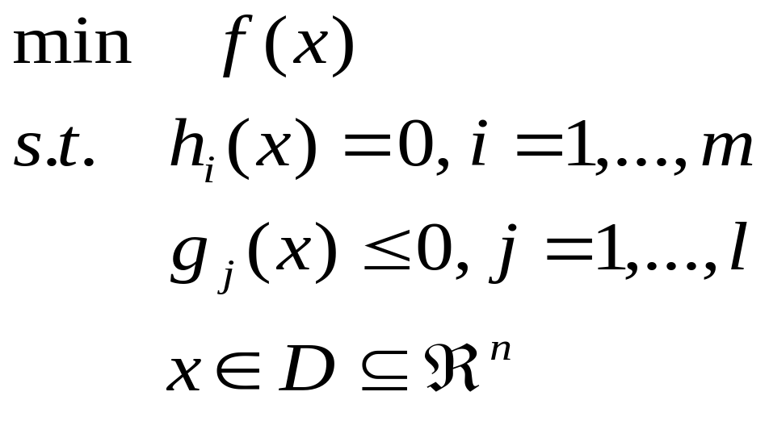
优化问题的一般形式
优化问题三要素：决策变量；目标函数；约束条件
目标函数
约束条件
决策变量
可行解（满足约束）与可行域（可行解的集合）
最优解（取到最小／大值的可行解）

Slide 7
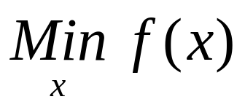
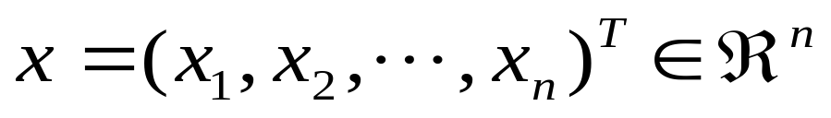

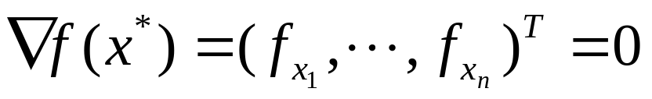
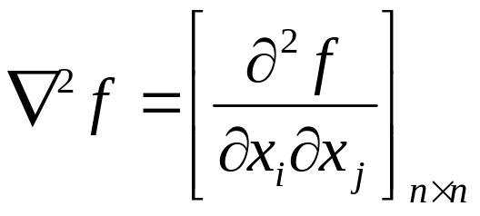
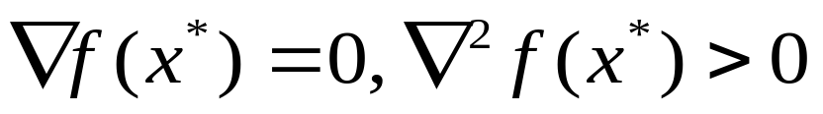
无约束优化:最优解的分类和条件
给定一个函数 f(x),寻找 x* 使得 f(x*)最小，即
其中
f(x)
x_{l}
局部最优解
xg
全局最优解
*
o
x
必要条件
充分条件
Hessian阵
最优解在可行域边界上取得时不能用无约束优化方法求解

Slide 8
约束优化的
简单分类
数学规划
连续优化
线性规划(LP) 目标和约束均为线性函数
非线性规划(NLP) 目标或约束中存在非线性函数
  二次规划(QP) 目标为二次函数、约束为线性
整数规划(IP) 决策变量(全部或部分)为整数
  整数线性规划(ILP)，整数非线性规划(INLP)
  纯整数规划(PIP), 混合整数规划(MIP)
  一般整数规划，0-1（整数）规划
离散优化

Slide 9
常用优化软件
1. LINDO/LINGO软件
2. MATLAB优化工具箱
3. EXCEL软件的优化功能
4. SAS(统计分析)软件的优化功能
5. 其他

Slide 10
MATLAB优化工具箱能求解的优化模型
优化工具箱3.0 (MATLAB 7.0 R14)
纯0-1规划 bintprog
一般IP(暂缺)
连续优化
离散优化
无约束优化
约束优化
非线性
极小
fminunc
非光滑(不可
微)优化
fminsearch
线性规划
linprog
二次规划
quadprog
非线性
方程(组)
fzero
fsolve
非线性
最小二乘
lsqnonlin
lsqcurvefit
全局
优化
暂缺
非线性规划
fmincon
fminimax
fgoalattain
fseminf
约束线性
最小二乘
lsqnonneg
lsqlin
上下界约束
fminbnd
fmincon
lsqnonlin
lsqcurvefit

Slide 11
2. LINDO公司的主要软件产品及功能简介

Slide 12
LINDO 公司软件产品简要介绍
美国芝加哥(Chicago)大学的Linus Schrage教授于1980年前后开发, 后来成立 LINDO系统公司（LINDO Systems Inc.）， 网址：http://www.lindo.com
LINDO: Linear INteractive and Discrete Optimizer (V6.1)
LINGO: Linear INteractive General Optimizer (V9.0)
LINDO API: LINDO Application Programming Interface (V3.0)
What’s Best!: (SpreadSheet e.g. EXCEL) (V8.0)
演示(试用)版、学生版、高级版、超级版、工业版、扩展版… （求解问题规模和选件不同）

Slide 13
LINDO和LINGO软件能求解的优化模型
优化模型
连续优化
整数规划(IP)
LINGO
LINDO
线性规划
(LP)
二次规划
(QP)
非线性规划
(NLP)

Slide 14
LINDO/LINGO软件的求解过程
1. 确定常数
2. 识别类型
LINDO/LINGO预处理程序
LP QP NLP IP 全局优化(选)
ILP IQP INLP
分枝定界管理程序
线性优化求解程序
非线性优化求解程序
1、顺序线性规划法(SLP)
2、广义既约梯度法(GRG) (选)
3、多点搜索(Multistart) (选)
1. 单纯形算法
2. 内点算法(选)

Slide 15
建模时需要注意的几个基本问题
1、尽量使用实数优化，减少整数约束和整数变量
2、尽量使用光滑优化，减少非光滑约束的个数
如：尽量少使用绝对值、符号函数、多个变量求最大/最小值、四舍五入、取整函数等
3、尽量使用线性模型，减少非线性约束和非线性变量的个数 （如x/y <5 改为x<5y）
4、合理设定变量上下界，尽可能给出变量初始值
5、模型中使用的参数数量级要适当 (如小于10³)

Slide 16
3. LINDO / LINGO软件的使用简介

Slide 17
需要掌握的几个重要方面
1、LINDO:
正确阅读求解报告（尤其要掌握敏感性分析）
2、LINGO：
掌握集合(SETS)的应用；
正确阅读求解报告；
正确理解求解状态窗口；
学会设置基本的求解选项(OPTIONS) ；
掌握与外部文件的基本接口方法

Slide 18

例1 加工奶制品的生产计划
3公斤A₁
获利24元/公斤
1桶牛奶
12小时
或
获利16元/公斤
4公斤A₂
8小时
每天：
50桶牛奶
时间480小时
至多加工100公斤A₁
制订生产计划，使每天获利最大
35元可买到1桶牛奶，买吗？若买，每天最多买多少?
可聘用临时工人，付出的工资最多是每小时几元?
A₁的获利增加到 30元/公斤，应否改变生产计划？

Slide 19
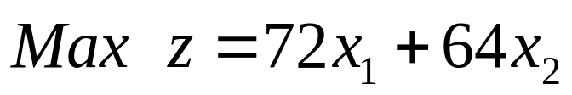




3公斤A₁
获利24元/公斤
1桶牛奶
12小时
或
获利16元/公斤
4公斤A₂
8小时
每天
50桶牛奶
时间480小时
至多加工100公斤A₁
决策变量
x₁桶牛奶生产A₁
x₂桶牛奶生产A₂
目标函数
获利 24×3x₁
获利 16×4 x₂
每天获利
线性规划模型(LP)
原料供应
约束条件
劳动时间
加工能力
非负约束

Slide 20

模型求解
max 72x1+64x2
st
2）x1+x2<50
3）12x1+8x2<480
4）3x1<100
end
OBJECTIVE FUNCTION VALUE
1) 3360.000
VARIABLE VALUE REDUCED COST
X1 20.000000 0.000000
X2 30.000000 0.000000
ROW SLACK OR SURPLUS DUAL PRICES
2) 0.000000 48.000000
3) 0.000000 2.000000
4) 40.000000 0.000000
NO. ITERATIONS= 2
DO RANGE (SENSITIVITY) ANALYSIS?
No
20桶牛奶生产A₁, 30桶生产A₂，利润3360元。

Slide 21
模型求解
reduced cost值表示当该非基变量增加一个单位时（其他非基变量保持不变）目标函数减少的量(对max型问题)
OBJECTIVE FUNCTION VALUE
1) 3360.000
VARIABLE VALUE REDUCED COST
X1 20.000000 0.000000
X2 30.000000 0.000000
ROW SLACK OR SURPLUS DUAL PRICES
2) 0.000000 48.000000
3) 0.000000 2.000000
4) 40.000000 0.000000
NO. ITERATIONS= 2
也可理解为：
为了使该非基变量变成基变量，目标函数中对应系数应增加的量

Slide 22
结果解释
max 72x1+64x2
st
2）x1+x2<50
3）12x1+8x2<480
4）3x1<100
end
OBJECTIVE FUNCTION VALUE
1) 3360.000
VARIABLE VALUE REDUCED COST
X1 20.000000 0.000000
X2 30.000000 0.000000
ROW SLACK OR SURPLUS DUAL PRICES
2) 0.000000 48.000000
3) 0.000000 2.000000
4) 40.000000 0.000000
三种资源
原料无剩余
时间无剩余
加工能力剩余40
“资源” 剩余为零的约束为紧约束（有效约束）

Slide 23
结果解释
OBJECTIVE FUNCTION VALUE
1) 3360.000
VARIABLE VALUE REDUCED COST
X1 20.000000 0.000000
X2 30.000000 0.000000
ROW SLACK OR SURPLUS DUAL PRICES
2) 0.000000 48.000000
3) 0.000000 2.000000
4) 40.000000 0.000000
最优解下“资源”增加1单位时“效益”的增量
影子价格
原料增1单位, 利润增48
时间加1单位, 利润增2
能力增减不影响利润
35元可买到1桶牛奶，要买吗？
35 <48, 应该买！
聘用临时工人付出的工资最多每小时几元？
2元！

Slide 24
结果解释
最优解不变时目标系数允许变化范围
DO RANGE(SENSITIVITY) ANALYSIS?
Yes
RANGES IN WHICH THE BASIS IS UNCHANGED:
OBJ COEFFICIENT RANGES
VARIABLE CURRENT ALLOWABLE ALLOWABLE
COEF INCREASE DECREASE
X1 72.000000 24.000000 8.000000
X2 64.000000 8.000000 16.000000
RIGHTHAND SIDE RANGES
ROW CURRENT ALLOWABLE ALLOWABLE
RHS INCREASE DECREASE
2 50.000000 10.000000 6.666667
3 480.000000 53.333332 80.000000
4 100.000000 INFINITY 40.000000
(约束条件不变)
x₁系数范围(64,96)
x₂系数范围(48,72)
x₁系数由24×3= 72 增加为30×3= 90，在允许范围内
不变！
A₁获利增加到 30元/千克，应否改变生产计划

Slide 25
结果解释
影子价格有意义时约束右端的允许变化范围
RANGES IN WHICH THE BASIS IS UNCHANGED:
OBJ COEFFICIENT RANGES
VARIABLE CURRENT ALLOWABLE ALLOWABLE
COEF INCREASE DECREASE
X1 72.000000 24.000000 8.000000
X2 64.000000 8.000000 16.000000
RIGHTHAND SIDE RANGES
ROW CURRENT ALLOWABLE ALLOWABLE
RHS INCREASE DECREASE
2 50.000000 10.000000 6.666667
3 480.000000 53.333332 80.000000
4 100.000000 INFINITY 40.000000
(目标函数不变)
注意: 充分但可能不必要
原料最多增加10
时间最多增加53
35元可买到1桶牛奶，每天最多买多少？
最多买10桶？

Slide 26
使用LINDO的一些注意事项
“>”（或“<”）号与“>=”（或“<=”）功能相同
变量与系数间可有空格(甚至回车), 但无运算符
变量名以字母开头，不能超过8个字符
变量名不区分大小写（包括LINDO中的关键字）
目标函数所在行是第一行，第二行起为约束条件
行号(行名)自动产生或人为定义。行名以“）”结束
行中注有“!”符号的后面部分为注释。如:
! It’s Comment.
在模型的任何地方都可以用“TITLE” 对模型命名（最多72个字符），如：
TITLE This Model is only an Example

Slide 27
使用LINDO的一些注意事项
变量不能出现在一个约束条件的右端
表达式中不接受括号“( )”和逗号“,”等任何符号, 例: 400(X1+X2)需写为400X1+400X2
表达式应化简，如2X1+3X2- 4X1应写成 -2X1+3X2
缺省假定所有变量非负；可在模型的“END”语句后用“FREE name”将变量name的非负假定取消
可在 “END”后用“SUB” 或“SLB” 设定变量上下界
例如： “sub x1 10”的作用等价于“x1<=10”
但用“SUB”和“SLB”表示的上下界约束不计入模型的约束，也不能给出其松紧判断和敏感性分析。
14. “END”后对0-1变量说明：INT n 或 INT name
15. “END”后对整数变量说明：GIN n 或 GIN name

Slide 28
二次规划(QP)问题
LINDO可求解二次规划(QP)问题，但输入方式较复杂，因为在LINDO中不许出现非线性表达式
需要为每一个实际约束增加一个对偶变量（LAGRANGE乘子），在实际约束前增加有关变量的一阶最优条件，转化为互补问题
“END”后面使用QCP命令指明实际约束开始的行号，然后才能求解
建议总是用LINGO解QP
[注意]对QP和IP: 敏感性分析意义不大

Slide 29
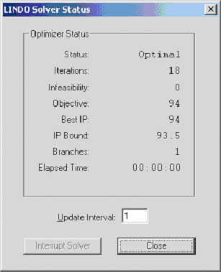
状态窗口（LINDO Solver Status）
当前状态：已达最优解
迭代次数：18次
约束不满足的“量”(不是“约束个数”)：0
当前的目标值：94
最好的整数解：94
整数规划的界：93.5
分枝数：1
所用时间：0.00秒（太快了，还不到0.005秒）
刷新本界面的间隔:1(秒)

Slide 30
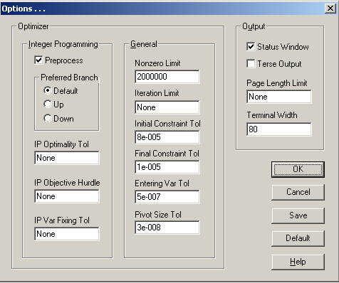
选项设置
Preprocess：预处理(生成割平面)；
Preferred Branch：优先的分枝方式：
  “Default”（缺省方式）、
  “Up”（向上取整优先）、
  “Down”（向下取整优先）；
IP Optimality Tol：IP最优值允许的误差上限（一个百分数，如5%即0.05）；
IP Objective Hurdle：IP目标函数的篱笆值，即只寻找比这个值更优最优解（如当知道当前模型的某个整数可行解时，就可以设置这个值）；
IP Var Fixing Tol：固定一个整数变量取值所依据的一个上限（如果一个整数变量的判别数（REDUCED COST）的值很大，超过该上限，则以后求解中把该整数变量固定下来）。
Nonzero Limit：
非零系数的个数上限；
Iteration Limit：
最大迭代步数；
Initial Contraint Tol：
约束的初始误差上限；
Final Contraint Tol：
约束的最后误差上限；
Entering Var Tol：
进基变量的REDUCED COST的误差限；
Pivot Size Tol：
旋转元的误差限

Slide 31
Report/Statistics
ROWS= 5 VARS= 4 INTEGER VARS= 2( 0 = 0/1) QCP= 4
NONZEROS= 19 CONSTRAINT NONZ= 12( 6 = +-1) DENSITY=0.760
SMALLEST AND LARGEST ELEMENTS IN ABSOLUTE VALUE= 0.300000 277.000
OBJ=MIN, NO. <,=,>: 2 0 2, GUBS <= 1 VUBS >= 0
SINGLE COLS= 0 REDUNDANT COLS= 0
第一行：模型有5行（约束4行），4个变量，两个整数变量（没有0-1变量），从第4行开始是二次规划的实际约束。
第二行：非零系数19个，约束中非零系数12个(其中6个为1或-1)，模型密度为0.760(密度=非零系数/[行数＊(变量数＋１)]) 。
第三行的意思：按绝对值看，系数最小、最大分别为0.3和277。
第四行的意思：模型目标为极小化；小于等于、等于、大于等于约束分别有２、０、２个；广义上界约束（GUBS）不超过１个；变量上界约束（VUBS）不少于０个。所谓GUBS，是指一组不含有相同变量的约束；所谓VUBS，是指一个蕴涵变量上界的约束，如从约束X1+X2-X3=0可以看出，若X3=0，则X1=0，X2=0（因为有非负限制），因此X1+X2-X3=0是一个VUBS约束。
第五行的意思：只含１个变量的约束个数=０个；冗余的列数=０个

Slide 32
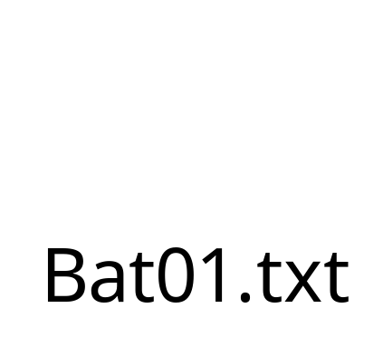


LINDO行命令、命令脚本文件
WINDOWS环境下行命令的意义不大
批处理：可以采用命令脚本（行命令序列）
Example 演示
SAVE行命令
FILE / SAVE命令
用FILE / TAKE COMMANDS (F11) 命令调入
必须是以LINDO PACKED形式（压缩）保存的文件

Slide 33
LINGO软件简介
LINGO模型的优点
包含了LINDO的全部功能
提供了灵活的编程语言（矩阵生成器）
LINGO模型的构成：5个段
目标与约束段
集合段（SETS ENDSETS）
数据段（DATA ENDDATA）
初始段（INIT ENDINIT）
计算段 (CALC ENDCALC) - LINGO9.0

Slide 34
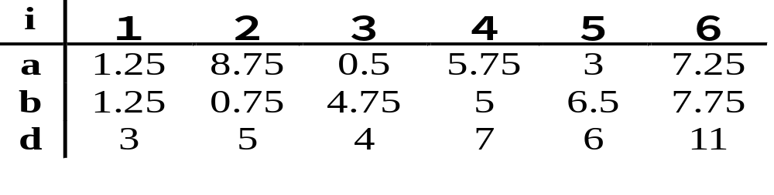
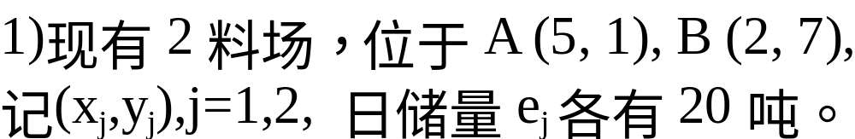
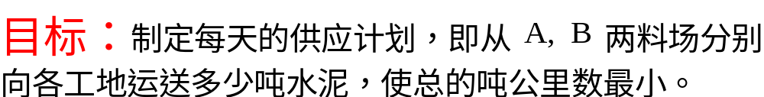
LINGO模型 — 例：选址问题
某公司有6个建筑工地，位置坐标为(a_{i}, b_{i}) (单位：公里),水泥日用量d_{i} (单位：吨）
假设：料场和工地之间有直线道路

Slide 35
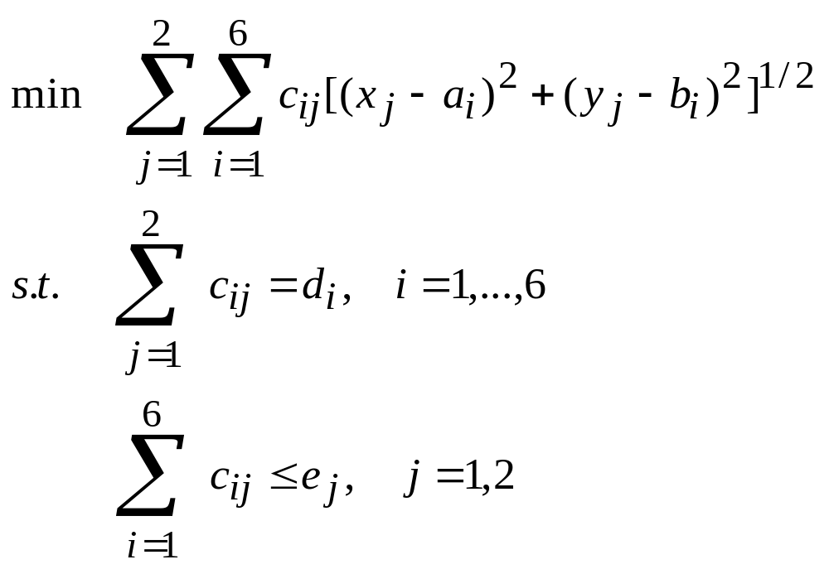
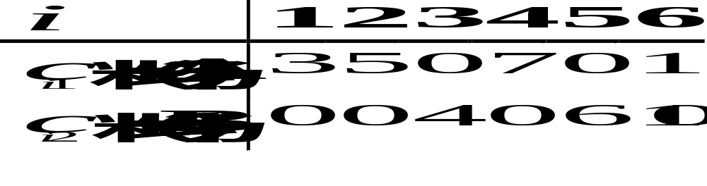
决策变量：c_{i j} (料场j到工地i的运量）~12维
线性规划模型
用例中数据计算，最优解为
总吨公里数为136.2

Slide 36
选址问题：NLP
2）改建两个新料场，需要确定新料场位置(x_{j},y_{j})和运量c_{ij} ，在其它条件不变下使总吨公里数最小。
决策变量：
c_{i j，}(x_{j},y_{j})~16维
非线性规划模型

Slide 37
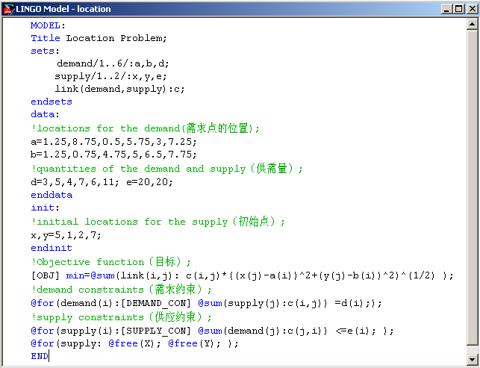
LINGO模型的构成：4个段
集合段（SETS ENDSETS）
数据段（DATA ENDDATA）
LP：移到数据段
初始段（INIT ENDINIT）
目标与
约束段
局部最优：89.8835(吨公里 )

Slide 38
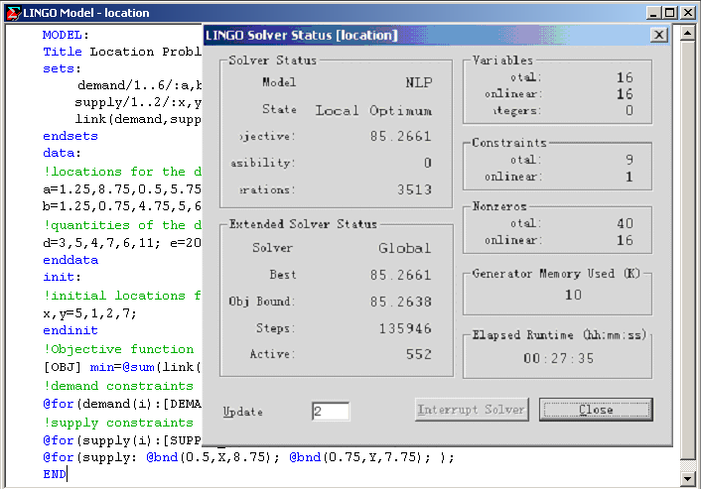
边界

Slide 39
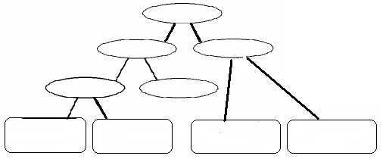
集合的类型
setname(parent_set_list) [/member_list/]
[: attribute_list];
setname [/member_list/] [: attribute_list];
集合
派生集合 基本集合
稀疏集合 稠密集合
元素列表法 元素过滤法 直接列举法 隐式列举法
SETS:
CITIES /A1,A2,A3,B1,B2/;
ROADS(CITIES, CITIES)/ A1,B1 A1,B2 A2,B1 A3,B2/:D;
ENDSETS
SETS:
STUDENTS /S1..S8/;
PAIRS( STUDENTS, STUDENTS) | &2 #GT# &1: BENEFIT, MATCH;
ENDSETS

Slide 40
集合元素的隐式列举
类型 | 隐式列举格式 | 示例 | 示例集合的元素
数字型 | 1..n | 1..5 | 1, 2, 3, 4, 5
字符-数字型 | stringM..stringN | Car101..car208 | Car101, car102, … , car208
星期型 | dayM..dayN | MON..FRI | MON, TUE, WED, THU, FRI
月份型 | monthM..monthN | OCT..JAN | OCT, NOV, DEC, JAN
年份-月份型 | monthYearM..monthYearN | OCT2001..JAN2002 | OCT2001, NOV2001, DEC2001, JAN2002

Slide 41
运算符的优先级
三类运算符：
算术运算符 逻辑运算符 关系运算符
优先级 | 运算符
最高 | #NOT# —（负号）
 | ^
 | * /
 | + —（减法）
 | #EQ# #NE# #GT# #GE# #LT# #LE#
 | #AND# #OR#
最低 | <(=) = >(=)

Slide 42
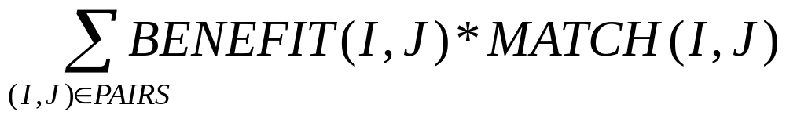
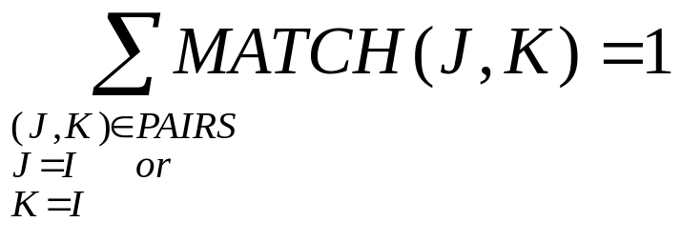
集合循环函数
四个集合循环函数：FOR、SUM 、 MAX、MIN
@function( setname [ ( set_index_list)[ | condition]] : expression_list);
Example:
[objective] MAX = @SUM( PAIRS( I, J): BENEFIT( I, J) * MATCH( I, J));
@FOR(STUDENTS( I): [constraints]
@SUM( PAIRS( J, K) | J #EQ# I #OR# K #EQ# I: MATCH( J, K)) =1);
@FOR(PAIRS( I, J): @BIN( MATCH( I, J)));
MAXB=@MAX(PAIRS( I, J): BENEFIT( I, J));
MINB=@MIN(PAIRS( I, J): BENEFIT( I, J));

Slide 43
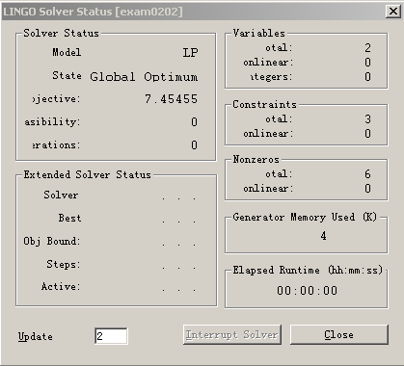
状态窗口
Model Class:
LP， QP，ILP， IQP，PILP, PIQP，NLP，INLP，PINLP
State:
Global Optimum
Local Optimum
Feasible
Infeasible
Unbounded
Interrupted
Undetermined
Solver Type:
B-and-B
Global
Multistart

Slide 44
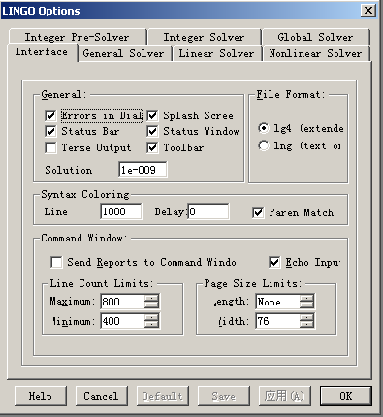
7个选项卡(可设置80-90个控制参数)

Slide 45
使用外部数据文件
Cut (or Copy) – Paste 方法
@FILE 输入数据、@TEXT输出数据（文本文件）
@OLE函数与电子表格软件（如EXCEL）连接
@ODBC函数与数据库连接
LINGO命令脚本文件
程序与数据分离
LG4 （LONGO模型文件）
LNG （LONGO模型文件）
LTF （LONGO脚本文件）
LDT （LONGO数据文件）
LRP （LONGO报告文件）
文
本
文
件
常用文件后缀

Slide 46
@FILE和@TEXT：文本文件输入输出
MODEL:
SETS:
MYSET / @FILE(‘myfile.txt’) / : @FILE(‘myfile.txt’);
ENDSETS
MIN = @SUM( MYSET( I):
SHIP( I) * COST( I));
@FOR( MYSET( I):
[CON1] SHIP( I) > NEED( I);
[CON2] SHIP( I) < SUPPLY( I));
DATA:
COST = @FILE(‘myfile.txt’);
NEED = @FILE(‘myfile.txt’);
SUPPLY = @FILE(‘myfile.txt’);
@TEXT(‘result.txt’)=SHIP, @DUAL(SHIP), @DUAL(CON1);
ENDDATA
END
myfile.txt文件
的内容、格式：
Seattle,Detroit,Chicago,Denver~
COST,NEED,SUPPLY,SHIP~
12,28,15,20~
1600,1800,1200,1000~
1700,1900,1300,1100
演示 MyfileExample.lg4

Slide 47
@OLE ：与EXCEL连接
MODEL:
SETS:
MYSET: COST,SHIP,NEED,SUPPLY;
ENDSETS
MIN = @SUM( MYSET( I): SHIP( I) * COST( I));
@FOR( MYSET( I):
[CON1] SHIP( I) > NEED( I);
[CON2] SHIP( I) < SUPPLY( I));
DATA:
MYSET =@OLE('D:\JXIE\BJ2004MCM\mydata.xls','CITIES');
COST,NEED,SUPPLY =@OLE(mydata.xls);
@OLE(mydata.xls,'SOLUTION')=SHIP;
ENDDATA
END
mydata.xls文件中必须有下列名称(及数据)：
CITIES， COST，NEED，SUPPLY，SOLUTION
演示 MydataExample.lg4
在EXCEL中还可以通过“宏”自动调用LINGO(略)
也可以将EXCEL表格嵌入到LINGO模型中(略)

Slide 48
@ODBC ：与数据库连接
使用数据库之前，数据源需要在ODBC管理器注册
目前支持下列DBMS: (如为其他数据库，则需自行安装驱动)
ACCESS， DBASE，EXCEL，FOXPRO，ORACLE，
PARADOX，SQL SERVER， TEXE FILES
输入基本集合元素：
setname/@ODBC([‘datasource’ [, ‘tablename’ [, ‘columnname’]]])/
输入派生集合元素：
setname/@ODBC([‘source’[,‘table’ [, ‘column1’[, ‘column2’…]]]])/
输入数据：
Attr_list=@ODBC([‘source’[,‘table’ [, ‘column1’[, ‘column2’…]]]])
输出数据：
@ODBC([‘source’[,‘table’ [, ‘column1’[, ‘column2’…]]]])= Attr_list
具体例子略

Slide 49
4. 建模与求解实例（结合软件使用）

Slide 50
建模实例与求解
最短路问题
下料问题
飞机定位
露天矿的运输问题
钢管运输问题
电力市场的堵塞管理

Slide 51
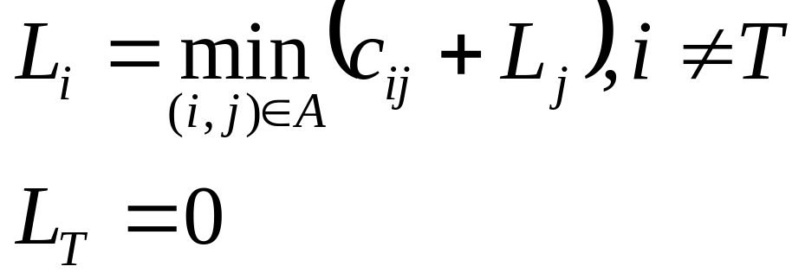


例 最短路问题
求各点到T的最短路
A₁
6
6
5
6
B₁
C₁
5
8
7
S
A₂
3
6
T
8
7
6
3
B₂
C₂
4
9
A₃
shortestPath.lg4

Slide 52
例 钢管下料
原料钢管:每根19米
客户需求
4米50根
6米20根
8米15根
问题1. 如何下料最节省 ?
节省的标准是什么？
问题2. 客户增加需求：
5米10根
由于采用不同切割模式太多，会增加生产和管理成本，规定切割模式不能超过3种。如何下料最节省？

Slide 53
切割模式
钢管下料
按照客户需要在一根原料钢管上安排切割的一种组合。
4米1根
6米1根
8米1根
余料1米
4米1根
6米1根
6米1根
余料3米
8米1根
8米1根
余料3米
合理切割模式的余料应小于客户需要钢管的最小尺寸

Slide 54
合理切割模式
钢管下料问题1
模式
4米钢管根数
6米钢管根数
8米钢管根数
余料(米)
1
4
0
0
3
2
3
1
0
1
3
2
0
1
3
4
1
2
0
3
5
1
1
1
1
6
0
3
0
1
7
0
0
2
3
为满足客户需要，按照哪些种合理模式，每种模式切割多少根原料钢管，最为节省？
两种标准
1. 原料钢管剩余总余量最小
2. 所用原料钢管总根数最少

Slide 55
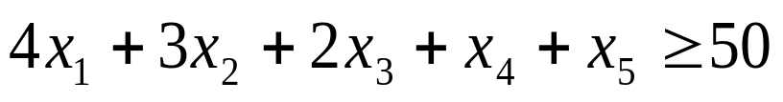
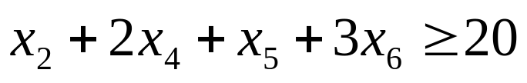
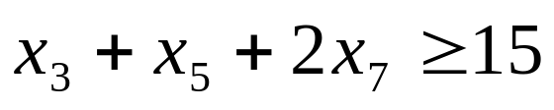

决策变量
x_{i} ~按第i 种模式切割的原料钢管根数(i=1,2,…7)
目标1（总余量）
模
式
4米
根数
6米
根数
8米
根数
余
料
约束
满足需求
1
4
0
0
3
2
3
1
0
1
3
2
0
1
3
4
1
2
0
3
整数约束： x_{i} 为整数
5
1
1
1
1
6
0
3
0
1
最优解：x₂=12, x₅=15,
其余为0；
最优值：27
7
0
0
2
3
需
求
50
20
15
按模式2切割12根,按模式5切割15根，余料27米

Slide 56
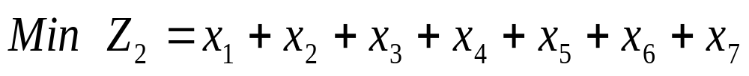


钢管下料问题1
目标2（总根数）
约束条件不变
最优解：x₂=15, x₅=5, x₇=5,
其余为0；
最优值：25。
x_{i} 为整数
按模式2切割15根，按模式5切割5根，按模式7切割5根，共25根，余料35米
与目标1的结果“共切割27根，余料27米” 相比
虽余料增加8米，但减少了2根
当余料没有用处时，通常以总根数最少为目标

Slide 57
钢管下料问题2
增加一种需求：5米10根；切割模式不超过3种。
现有4种需求：4米50根，5米10根，6米20根，8米15根，用枚举法确定合理切割模式，过于复杂。
对大规模问题，用模型的约束条件界定合理模式
决策变量
x_{i} ~按第i 种模式切割的原料钢管根数(i=1,2,3)
r_{1i}, r_{2i}, r_{3i}, r_{4i} ~ 第i 种切割模式下，每根原料钢管生产4米、5米、6米和8米长的钢管的数量

Slide 58
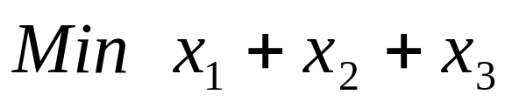
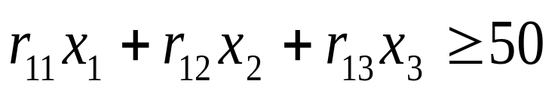
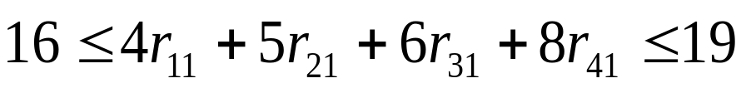
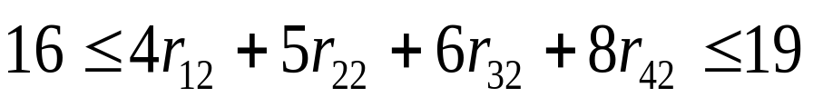
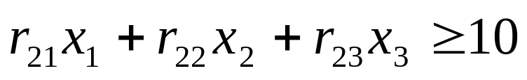

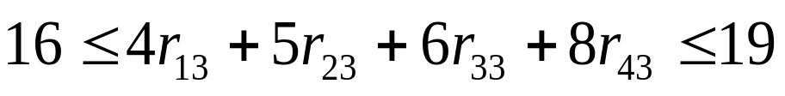
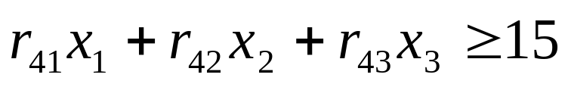
钢管下料问题2
目标函数（总根数）
约束条件
模式合理：每根余料不超过3米
满足需求
整数约束： x_{i} ,r_{1i}, r_{2i}, r_{3i}, r_{4i} (i=1,2,3)为整数
整数非线性规划模型

Slide 59
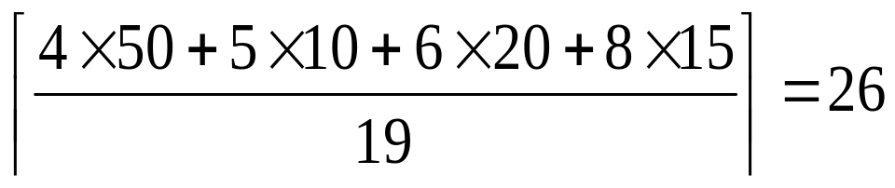
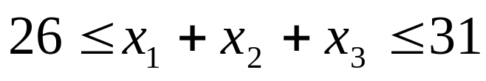
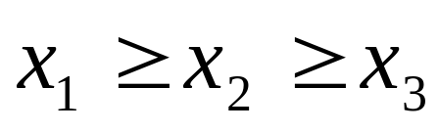
钢管下料问题2
增加约束，缩小可行域，便于求解
需求：4米50根，5米10根，6米20根，8米15根
每根原料钢管长19米
原料钢管总根数下界：
特殊生产计划：对每根原料钢管
模式1：切割成4根4米钢管，需13根；
模式2：切割成1根5米和2根6米钢管，需10根；
模式3：切割成2根8米钢管，需8根。
原料钢管总根数上界：31
模式排列顺序可任定

Slide 60
LINGO求解整数非线性规划模型
Local optimal solution found at iteration: 12211
Objective value: 28.00000
Variable Value Reduced Cost
X1 10.00000 0.000000
X2 10.00000 2.000000
X3 8.000000 1.000000
R11 3.000000 0.000000
R12 2.000000 0.000000
R13 0.000000 0.000000
R21 0.000000 0.000000
R22 1.000000 0.000000 R23 0.000000 0.000000 R31 1.000000 0.000000 R32 1.000000 0.000000 R33 0.000000 0.000000 R41 0.000000 0.000000 R42 0.000000 0.000000 R43 2.000000 0.000000
演示cut02a.lg4； cut02b.lg4
模式1：每根原料钢管切割成3根4米和1根6米钢管，共10根；
模式2：每根原料钢管切割成2根4米、1根5米和1根6米钢管，共10根；
模式3：每根原料钢管切割成2根8米钢管，共8根。
原料钢管总根数为28根。

Slide 61
实例: 飞机精确定位问题
VOR1
x=764,
y=1393
161.2⁰ (0.8⁰)
北
DME
x=155,
y=987
864.3(2.0)
飞机
x=?, y=?
VOR3
x=1571,
y=259
45.1⁰ (0.6⁰)
y
VOR2
x=629,
y=375
0
x
309.0⁰ (1.3⁰)
飞机与监控台（图中坐标和测量距离的单位是“公里”）

Slide 62


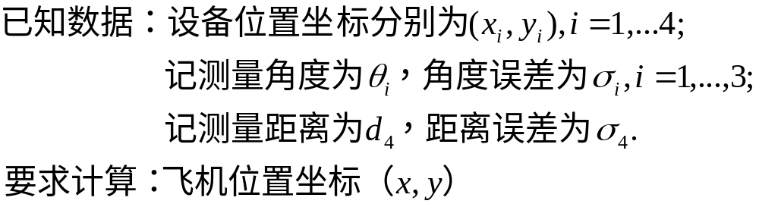
飞机精确定位模型
 | x_{i} | y_{i} | 原始的 (或d₄）
VOR1 | 746 | 1393 | 161.2⁰（2.81347弧度） | 0.8⁰（0.0140弧度）
VOR2 | 629 | 375 | 45.1⁰ （0.78714弧度） | 0.6⁰（0.0105弧度）
VOR3 | 1571 | 259 | 309.0⁰（5.39307弧度） | 1.3⁰（0.0227弧度）
DME | 155 | 987 | d₄=864.3（km） | 2.0（km）

Slide 63
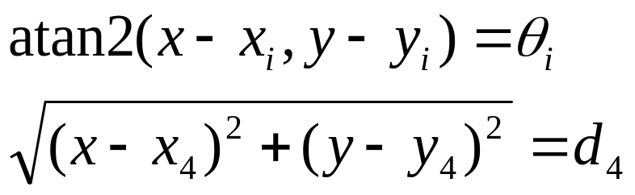
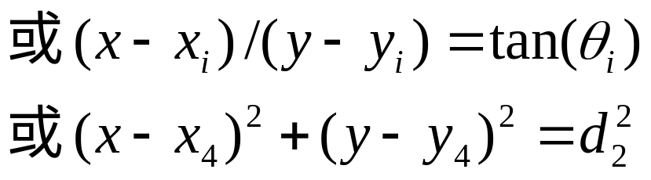
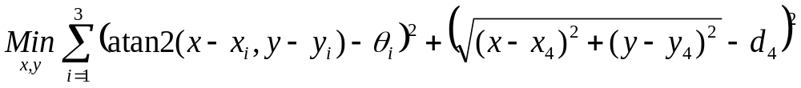
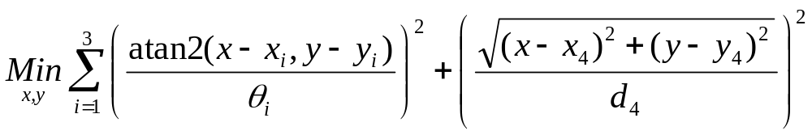
飞机精确定位模型
第1类模型: 不考虑误差因素
超定方程组，
非线性最小二乘！
量纲不符！
？

Slide 64
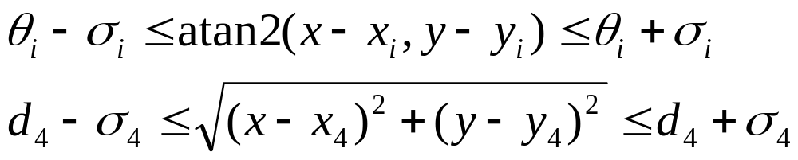
飞机精确定位模型
第2类模型: 考虑误差因素(作为硬约束)
？
非线性规划
误差非均匀分布！
Min x; Min y; Max x; Max y.
有人也可能会采用其他目标，如：
以距离为约束，优化角度误差之和（或平方和）；
或以角度为约束，优化距离误差.
？
仅部分考虑误差!
角度与距离的“地位”不应不同！

Slide 65
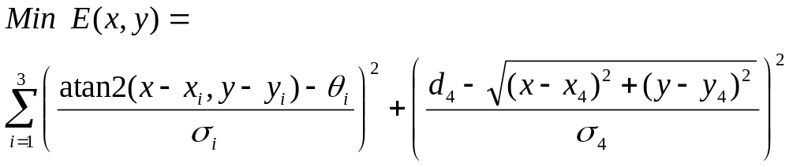
飞机精确定位模型
第3类模型: 考虑误差因素(作为软约束); 且归一化
误差一般服从什么分布？
不同的量纲如何处理？
正态分布！
归一化处理！
无约束非线性最小二乘模型
角度需要进行预处理，如利用
Matlab的atan2函数, 值域(-pi, pi)
shili0702.m
飞机坐标(978.31，723.98), 误差平方和0.6685 (<< 4)

Slide 66
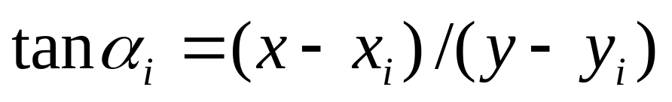
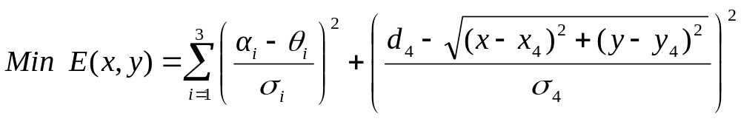
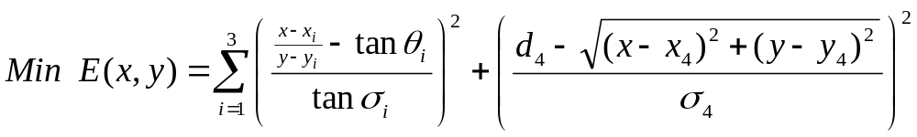
飞机精确定位模型
小技巧: LINGO中没有atan2函数, 怎么办？
可以直接利用@tan函数！
exam0507c.lg4
同前面的模型/结果
最后: 思考以下模型:
exam0507d.lg4
飞机坐标(980.21，727.30 ), 误差平方和2.6
与前面的结果有所不同, 为什么? 哪个模型合理些?

Slide 67
露天矿生产的车辆安排(CUMCM-2003B)
露天矿里铲位已分成矿石和岩石: 平均铁含量不低于25%的为矿石，否则为岩石。每个铲位的矿石、岩石数量，以及矿石的平均铁含量（称为品位）都是已知的。每个铲位至多安置一台电铲，电铲平均装车时间5分钟
矿石卸点需要的铁含量要求都为29.5%±1%(品位限制），搭配量在一个班次（8小时）内满足品位限制即可。卸点在一个班次内不变。卡车载重量为154吨，平均时速28km,平均卸车时间为3分钟。
卡车在等待时所耗费的能量也是相当可观的，原则上在安排时不应发生卡车等待的情况。
问题：出动几台电铲，分别在哪些铲位上；出动几辆卡车，分别在哪些路线上各运输多少次 ?

Slide 68
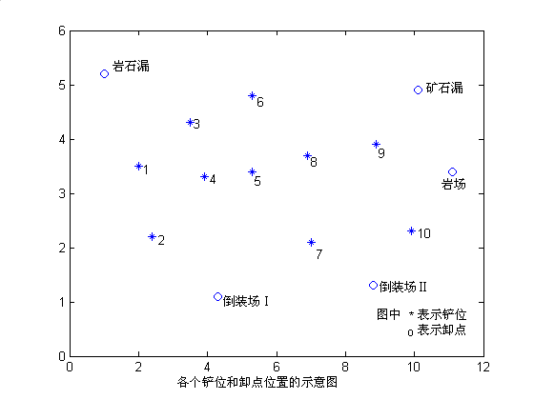
平面示意图

Slide 69
问题数据
距离 | 铲位1 | 铲位2 | 铲位3 | 铲位4 | 铲位5 | 铲位6 | 铲位7 | 铲位8 | 铲位9 | 铲位10
矿石漏 | 5.26 | 5.19 | 4.21 | 4.00 | 2.95 | 2.74 | 2.46 | 1.90 | 0.64 | 1.27
倒装Ⅰ | 1.90 | 0.99 | 1.90 | 1.13 | 1.27 | 2.25 | 1.48 | 2.04 | 3.09 | 3.51
岩场 | 5.89 | 5.61 | 5.61 | 4.56 | 3.51 | 3.65 | 2.46 | 2.46 | 1.06 | 0.57
岩石漏 | 0.64 | 1.76 | 1.27 | 1.83 | 2.74 | 2.60 | 4.21 | 3.72 | 5.05 | 6.10
倒装Ⅱ | 4.42 | 3.86 | 3.72 | 3.16 | 2.25 | 2.81 | 0.78 | 1.62 | 1.27 | 0.50
 | 铲位1 | 铲位2 | 铲位3 | 铲位4 | 铲位5 | 铲位6 | 铲位7 | 铲位8 | 铲位9 | 铲位10
矿石量 | 0．95 | 1．05 | 1．00 | 1．05 | 1．10 | 1．25 | 1．05 | 1．30 | 1．35 | 1．25
岩石量 | 1．25 | 1．10 | 1．35 | 1．05 | 1．15 | 1．35 | 1．05 | 1．15 | 1．35 | 1．25
铁含量 | 30% | 28% | 29% | 32% | 31% | 33% | 32% | 31% | 33% | 31%

Slide 70
问题分析
与典型的运输问题明显有以下不同：
这是运输矿石与岩石两种物资的问题；
属于产量大于销量的不平衡运输问题；
为了完成品位约束，矿石要搭配运输；
产地、销地均有单位时间的流量限制；
运输车辆只有一种，每次满载运输，154吨/车次；
铲位数多于铲车数意味着要最优的选择不多于7个产地作为最后结果中的产地；
最后求出各条路线上的派出车辆数及安排。
近似处理：
先求出产位、卸点每条线路上的运输量(MIP模型)
然后求出各条路线上的派出车辆数及安排

Slide 71
模型假设
卡车在一个班次中不应发生等待或熄火后再启动的情况；
在铲位或卸点处由两条路线以上造成的冲突问题面前，我们认为只要平均时间能完成任务，就认为不冲突。我们不排时地进行讨论；
空载与重载的速度都是28km/h，耗油相差很大；
卡车可提前退出系统，等等。
如理解为严格不等待，难以用数学规划模型来解
个别参数队找到了可行解 （略）

Slide 72
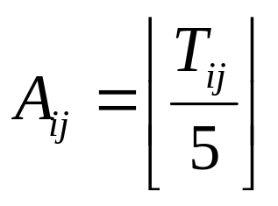
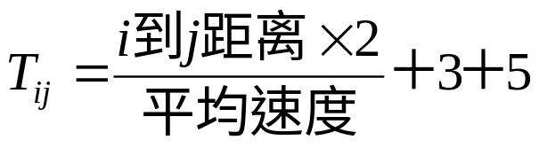

符号
x_{ij} ：从i铲位到j号卸点的石料运量 （车） 单位： 吨；
c_{ij} ：从i号铲位到j号卸点的距离 公里；
T_{ij} :从i号铲位到号j卸点路线上运行一个周期平均时间 分；
A_{ij} ：从号铲位到号卸点最多能同时运行的卡车数 辆；
B_{ij} ：从号铲位到号卸点路线上一辆车最多可运行的次数 次；
p_{i}：i号铲位的矿石铁含量 p=(30,28,29,32,31,33,32,31,33,31) %
q_{j} : j号卸点任务需求，q=(1.2,1.3,1.3,1.9,1.3)*10000 吨
ck_{i} ：i号铲位的铁矿石储量 万吨
cy_{i} ：i号铲位的岩石储量 万吨
f_{i} :描述第i号铲位是否使用的0-1变量，取1为使用；0为关闭。
(近似)

Slide 73








优化模型
（1）道路能力(卡车数)约束
（2）电铲能力约束
（3）卸点能力约束
（4）铲位储量约束
（5）产量任务约束
（6）铁含量约束
（7）电铲数量约束
（8）整数约束
.
x_{ij}为非负整数
f_{i} 为0-1整数

Slide 74
计算结果（LINGO软件）
注: LINGO8.0本来是可以得到最优解的，但有些
LINGO8.0可能出现系统错误, 可能是系统BUG
cumcm2003b1.lg4
 | 铲位1 | 铲位2 | 铲位3 | 铲位4 | 铲位5 | 铲位6 | 铲位7 | 铲位8 | 铲位9 | 铲位10
矿漏 |  | 13 |  |  |  |  |  | 54 |  | 11
倒Ⅰ |  | 42 |  | 43
岩场 |  |  |  |  |  |  |  |  | 70 | 15
岩漏 | 81 |  | 43
倒Ⅱ |  | 13 | 2 |  |  |  |  |  |  | 70
 | 铲位1 | 铲位2 | 铲位3 | 铲位4 | 铲位5 | 铲位6 | 铲位7 | 铲位8 | 铲位9 | 铲位10
矿石漏 |  | 0.867 |  |  |  |  |  | 1.862 |  | 0.314
倒场Ⅰ |  | 1.077 |  | 1.162
岩场 |  |  |  |  |  |  |  |  | 1.892 | 0.326
岩石漏 | 1.841 |  | 1.229
倒场Ⅱ |  | 0.684 | 0.1 |  |  |  |  |  |  | 1.489

Slide 75
计算结果（派车）
 | 铲位1 | 铲位2 | 铲位3 | 铲位4 | 铲位5 | 铲位6 | 铲位7 | 铲位8 | 铲位9 | 铲位10
矿石漏 |  |  |  |  |  |  |  | 1 (29)
倒场Ⅰ |  | 1 (39) |  | 1 (37)
岩场 |  |  |  |  |  |  |  |  | 1 (37)
岩石漏 | 1(44) |  | 1 (35)
倒场Ⅱ |  |  |  |  |  |  |  |  |  | 1 (47)
此外：6辆联合派车（方案略）
结论：
铲位1、2、3、4、8、9、10处各放置一台电铲。
一共使用了13辆卡车；总运量为85628.62吨公里；
岩石产量为32186吨；矿石产量为38192吨。

Slide 76
最大化产量
目标函数变化
此外：车辆数量（20辆）限制（其实上面的模型也应该有）
结论：
（略）

Slide 77
建模实例与求解
交通流的均衡问题（另附）
钢管运输问题（另附）
电力市场的堵塞管理（另附）

Slide 78
CUMCM其他优化赛题
飞行管理问题
空洞探测问题
钻井布局问题
抢渡长江问题
等等

Slide 79
主要参考文献
谢金星, 薛毅: 优化建模与LINDO/LINGO软件,
清华大学出版社, 2005年7月出版.
http://faculty.math.tsinghua.edu.cn/~jxie/lindo

Slide 80
Thank you for your attendance!
祝大家
在数学建模学习与竞赛活动中
取得优异的成绩！
©清华大学数学科学系

